Slide 1
Messung von Lebensmittelabfällen
Notes:
In dieser Einheit beschäftigen wir uns mit der Messung und Protokollierung von Lebensmittelabfällen. Bevor wir in eine praktische Übung gehen, wollen wir euch kurz vorstellen, wie wir in unserem Projekt LMA im Haushalt messen.

Slide 2
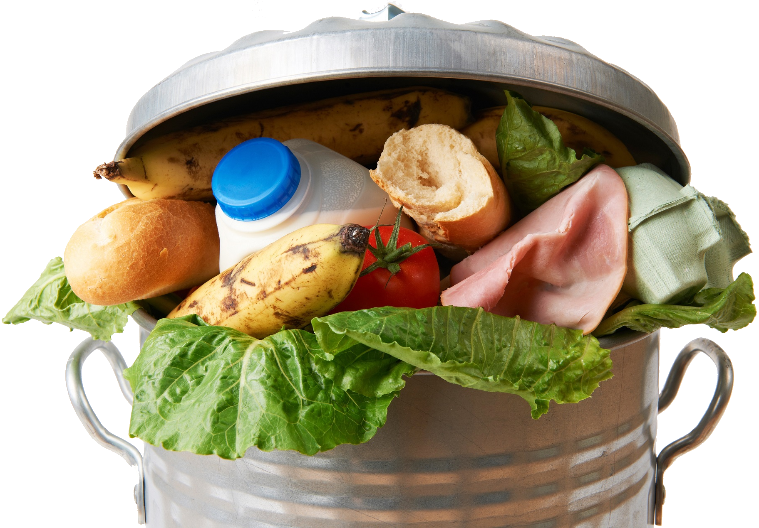
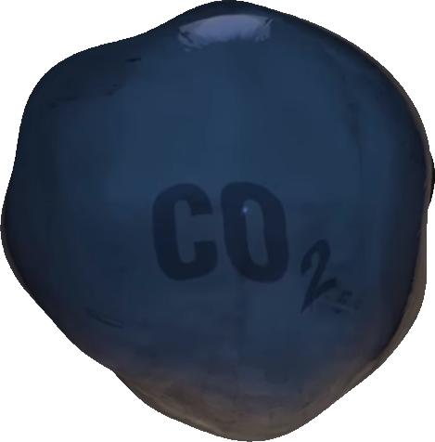

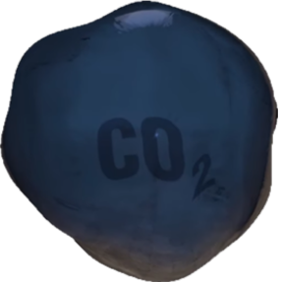
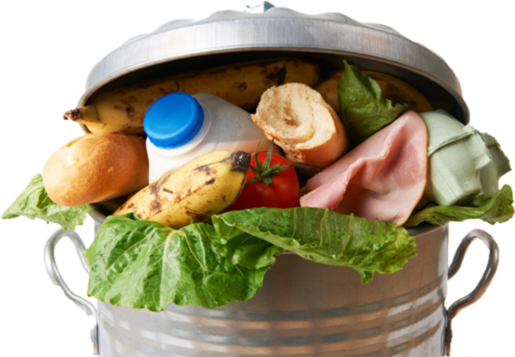
Projektziele von FoodLabHome
→ CO₂ verringern, das durch vermeidbare LMA in euren Haushalten entsteht
LMA-Menge: Gewicht jedes LMA (pro Lebensmittelkategorie)
Food Waste Tracker ermittelt CO₂eq je Lebensmittelkategorie
LMA und CO₂ reduzieren: LMA-Gründe
Notes:
Dafür gucken wir nochmal kurz auf unsere Projektziele.
Das Ziel unseres Projekts besteht ja darin, CO₂ zu verringern, das durch vermeidbare Lebensmittelabfälle in euren Haushalten entsteht. Wir wollen herausfinden, wie das gelingen kann.
(KLICK)
Dafür interessiert uns zunächst, wie viel LMA in euren Haushalten anfallen. (KLICK) Dafür brauchen wir die das Gewicht des LMA nach Lebensmittelkategorien.
Denn um die Klimarelevanz dieser LMA in CO₂-Äquivalenten (CO₂eq) zu berechnen, müssen wir das Gewicht der LMA kennen, und zwar nach verschiedenen LM-Kategorien aufgeschlüsselt, denn die verschiedenen Lebensmittel verursachen ja, wie ihr schon wisst, jeweils einen unterschiedlich starken CO₂-Ausstoß (sehr unterschiedliche Klimabelastung z.B. bei 100g Apfel oder 100g Rindfleisch). (KLICK) Für unser Projekt haben wir als Datengrundlage die Forschungsergebnisse des Schweizer Forschers Claudio Beretta genutzt, der die Klimarelevanz von Lebensmittelabfällen erforscht hat. In seinen Veröffentlichungen finden wir Zahlen dazu, wie viel CO₂-Äquivalente pro kg Lebensmittel in verschiedenen Kategorien verursacht werden. Deshalb brauchen wir für die Klimarelevanz das Gewicht pro LMA-Kategorie.
(KLICK)
Schließlich interessiert uns, wie wir LMA im Haushalt und dadurch vermeidbares CO₂ reduzieren können und welche Strategien dabei besonders gut funktionieren. (KLICK) Deshalb wollen wir herausfinden, was die wichtigsten Gründe sind, die bei euch zu LMA geführt haben.

Slide 3
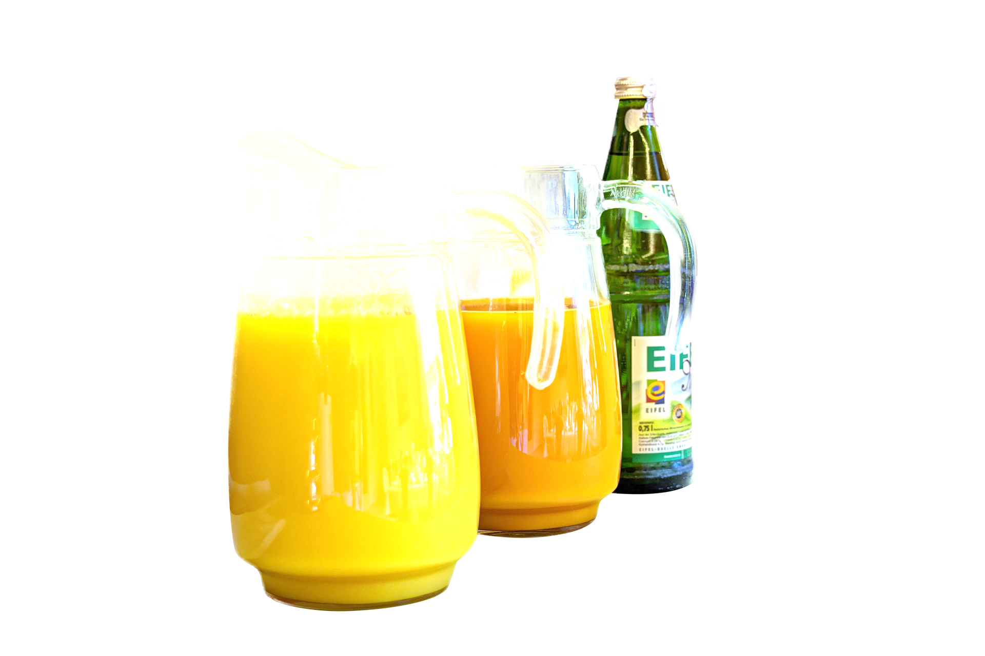
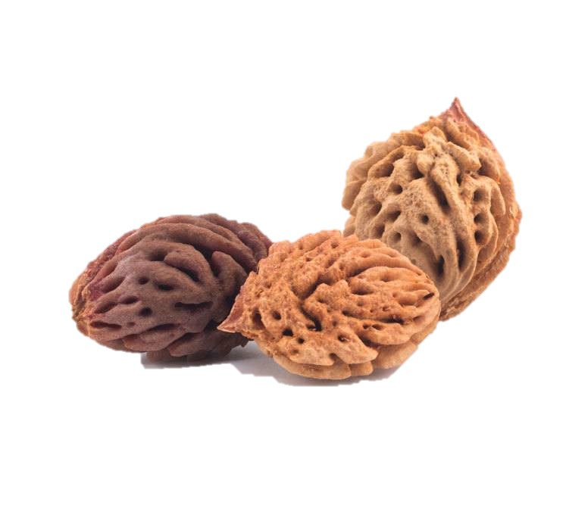
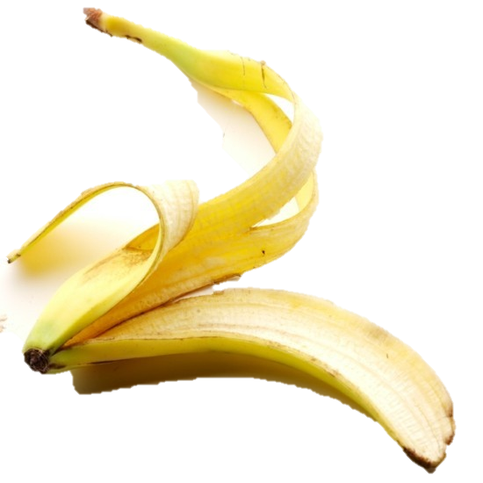
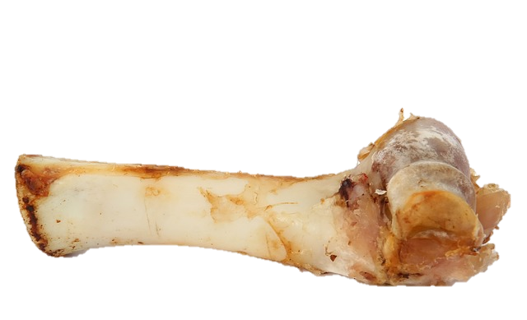
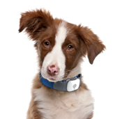
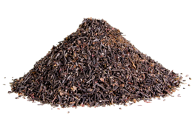
Definition von Lebensmittelabfällen
Alle Lebensmittelbestandteile, die in euren Haushalten entsorgt, kompostiert, verfüttert oder anderweitig verwendet/verwertet werden.
Ausgenommen sind nur Getränke, Kerne, Knochen und nicht essbare Schalen.
Notes:
Doch zunächst einmal wollen wir eine wichtige Frage klären: Was sind Lebensmittelabfälle? Dafür haben wir euch eine Definition mitgebracht.
Lebensmittelabfälle sind für uns: Alle Lebensmittelbestandteile, die in euren Haushalten entsorgt, kompostiert, verfüttert oder anderweitig verwendet oder verwertet werden. Also alles, was ihr nicht esst, sondern zu Abfall macht - egal ob ihr die Lebensmittel in die Tonne werft, sie eurem Hund gebt, auf den Komposthaufen im Garten schmeißt oder als Deko aufhängt.
(KLICK)
Was wir in unserer Definition ausschließen sind Getränke, Kerne, Knochen und nicht essbare Schalen. Wir messen keine Getränke, weil es bei der Messung zu viel Aufwand macht. Eine Ausnahme stellen Milch und Milchprodukte dar. Wir messen diese, weil sie häufig beim Kochen verwendet werden (z. B. für Saucen). Kerne, Knochen und nicht essbare Schalen (z. B. Bananenschalen) haben wir ausgeschlossen, weil sie in den allermeisten Fällen für uns nicht genießbar sind. Das heißt, es sind Abfälle, die sich nicht vermeiden lassen. Wir haben sie ausgeschlossen, weil die Datengrundlage, die wir nutzen, auch diese Definition verwendet. Das heißt, die Studie von Beretta et al. (2017) liefert uns Zahlen dazu, wie viel CO₂eq durch vermeidbare LMA entstehen.

Slide 4
Quiz: Was würdet ihr essen?
JA, ESSEN
NEIN,
ENTSORGEN
Notes:
Wir wollen uns nun an ein paar Beispielen angucken, was diese Definition genau bedeutet. Das machen wir in Form eines kleinen Quiz!
(KLICK)
Wir zeigen euch gleich Bestandteile von Lebensmitteln und ihr schätzt ein, was ihr davon essen würdet.
(KLICK)
Auf euren Tischen findet ihr eine rote und eine blaue Karte. Blau steht für „Ja, würde ich essen“. Rot steht für „Nein, würde ich entsorgen oder anders verwerten (z. B. verfüttern)“.
Dann schnappt euch eure Karten und los geht‘s!

Slide 5
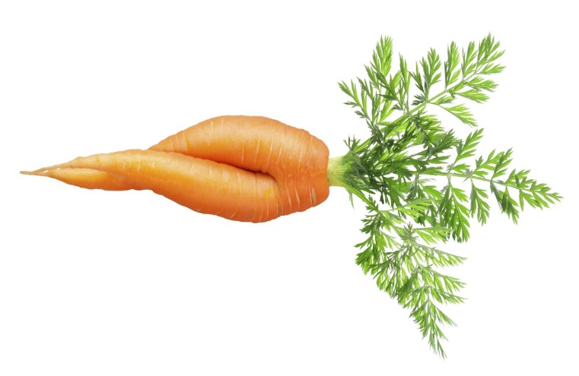
Was würdet ihr essen?
Schale
Möhrengrün
Untere Spitze
© open source
Notes:
Nach und nach einblenden

Slide 6

Alles ist essbar!
Schale
Möhrengrün
Untere Spitze
Ihr hättet nicht gedacht, dass ihr Möhrengrün überhaupt essen könnt? Doch das könnt ihr und es schmeckt wunderbar intensiv, irgendwie nussig.
Juli aus Münster, Bloggerin
© https://naschenmitdererdbeerqueen.de/2017/08/10/rezept-pesto-aus-moehrengruen/
Notes:
Alles ist essbar! (Blaue Karte hochheben)
Ihr seht, beim Essen einer Möhre muss kein Lebensmittelabfall entstehen. Alles an ihr ist essbar, und es gibt viele kreative Ideen, was man aus ihren Bestandteilen machen kann, z. B. Pesto, das lecker intensiv und nussig schmecken kann.
Bei gesundheitlichen Bedenken:
Kein abschließender Forschungsstand zur Essbarkeit von Möhrengrün, da: „Pflanzenteile wie Möhrengrün oder Kohlrabiblätter werden bisher wenig auf Rückstände untersucht, da nicht von ihrem Verzehr als Lebensmittel ausgegangen wird. Daher ist nicht auszuschließen, dass sie mit Pflanzenschutzmitteln oder anderen unerwünschten Substanzen belastet sein könnten.“ (https://www.bzfe.de/inhalt/vom-blatt-bis-zur-wurzel-31270.html)
Wir sehen Möhrengrün in unserem Projekt aber nicht als unvermeidbaren LMA, da Bio-Landwirtschaft einen Verzehr möglich macht.

Slide 7
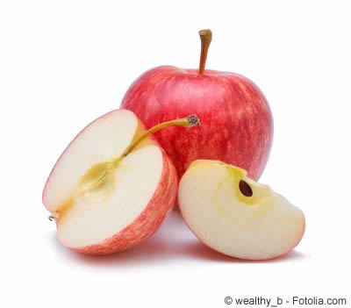
Was würdet ihr essen?
Schale
Kerne
Notes:
Wie sieht es mit dem Apfel aus?

Slide 8
Was würdet ihr essen?
Kerne müssen nicht gemessen werden!
Schale
Kerne
Notes:
Die Schale vom Apfel kann man bedenkenlos essen, dadurch muss also kein Lebensmittelabfall entstehen (also blaue Karte). Die Kerne werden dagegen entsorgt und sind somit Lebensmittelabfall (rote Karte). Viele Kerne von Obst und Gemüse werden nicht gegessen und sind in sehr großen Mengen sogar giftig, z. B. Kirschkerne. Darum sehen wir in allen Kernen, auch denen vom Apfel, Lebensmittelabfälle, die beim Verzehr entstehen müssen und darum nicht in die Messung mitreinzählen.

Slide 9
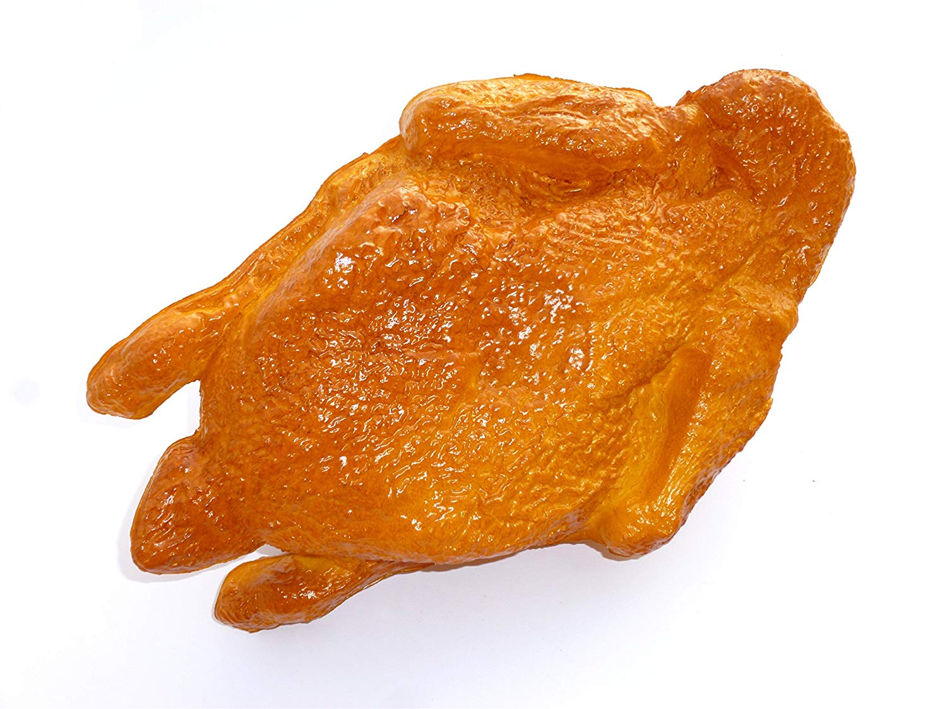
Was würdet ihr essen?
Fleisch
Knochen
Haut
© ERRO via amazon.dfe
Notes:
Letztes Beispiel: das Brathähnchen. Was würdet ihr davon essen? (Wenn ihr vegetarisch oder vegan esst: was kann man davon potenziell essen?)

Slide 10
Was würdet ihr essen?
Knochen müssen nicht gemessen werden!
Fleisch
Knochen
Haut
© ERRO via amazon.dfe
Notes:
Fleisch und Haut sind essbar, auch wenn nicht jeder Mensch sie mag. Sie müssen kein Lebensmittelabfall werden (also blaue Karte).
Bei den Knochen ist das anders (rote Karte). Neben Kernen sind auch die Knochen vom Brathähnchen und anderem Fleisch für Menschen nicht verzehrbar. Da sich der Abfall von Knochen nicht vermeiden lässt, fallen auch diese aus unserer Messung raus.
Danke für eure Teilnahme am Quiz! Gebt nun eure Karten wieder zu uns nach vorne.
Wie ihr seht, gibt es also unterschiedliche Sichtweisen, welche Lebensmittelbestandteile essbar sind. Diese sind zwischen den Kulturen, zwischen Familien und sogar zwischen Individuen sehr verschieden.

Slide 11
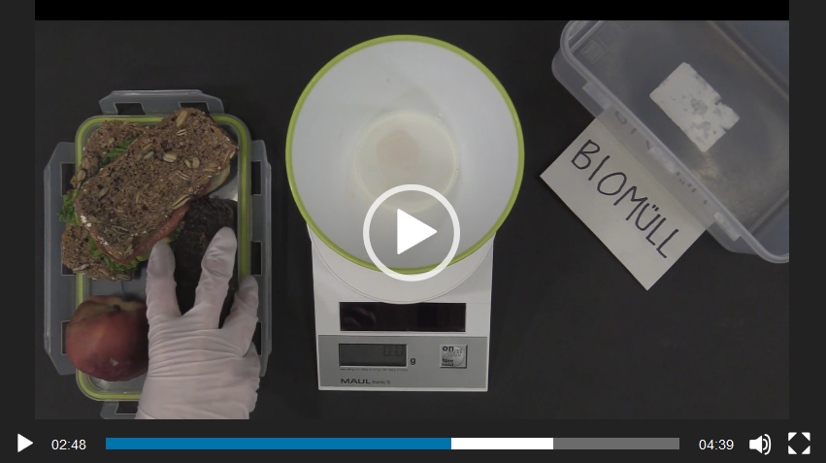
Notes:
In diesem Erklärvideo wird noch einmal beschrieben, wie die LMA in diesem Projekt definiert werden, welche LMA als (un-)vermeidbar gelten und welche gemessen werden sollen, wie die Messung der LMA und die Eingabe der Daten in den Food Waste Tracker abläuft.
Das Video wird manuell unter folgendem Link aufgerufen:
https://www.foodlabhome.net/wp-content/uploads/2020/08/food-waste-tracker-31.08-1.mp4

Slide 12
Messung von Lebensmittelabfällen
Notes:
Was bedeutet das nun für unsere Messmethode?

Slide 13
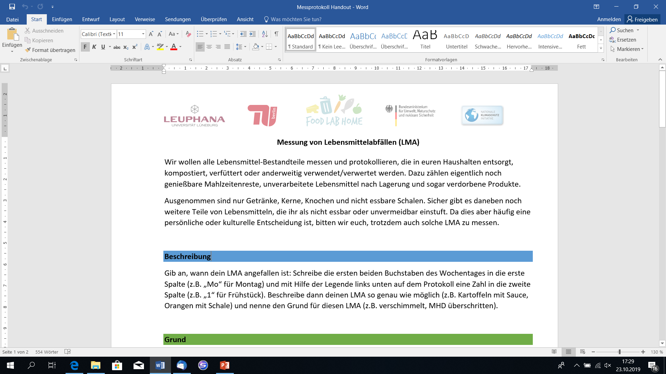
Notes:
Vorlesen lassen von 2 TN
1. Teil
(KLICK)
2. Teil
Wir wollen also alles an LMA messen, d. h. auch Verschimmeltes und Küchenabfälle, die beim Kochen entstehen.
Das schließt auch Abfall ein, den ihr evtl. nicht vermeiden könnt oder wollt (z. B. Strunk vom Salat). Den bitte trotzdem mitmessen!
Und was bedeutet jetzt dieses Messen?

Slide 14
Projektziele von FoodLabHome
→ CO₂ verringern, das durch vermeidbare LMA in euren Haushalten entsteht
LMA-Menge: Gewicht jedes LMA (pro Lebensmittelkategorie)
Food Waste Tracker ermittelt CO₂eq je Lebensmittelkategorie
LMA und CO₂ reduzieren: LMA-Gründe
Notes:
Dafür gucken wir nochmal kurz auf unsere Projektziele:
Wir brauchen folgende Daten: Das Gewicht je LMA-Kategorie und die Gründe, die zum LMA beigetragen haben.
Das wollen wir erheben und zwar jedes Mal, wenn ihr im Haushalt ein Lebensmittel entsorgt, kompostiert verfüttert oder anders verwertet.
Wie machen wir das? Wir haben ein Online-Hilfsmittel entwickelt, in das ihr zuhause alle Lebensmittelabfälle eintragen werdet…

Slide 15
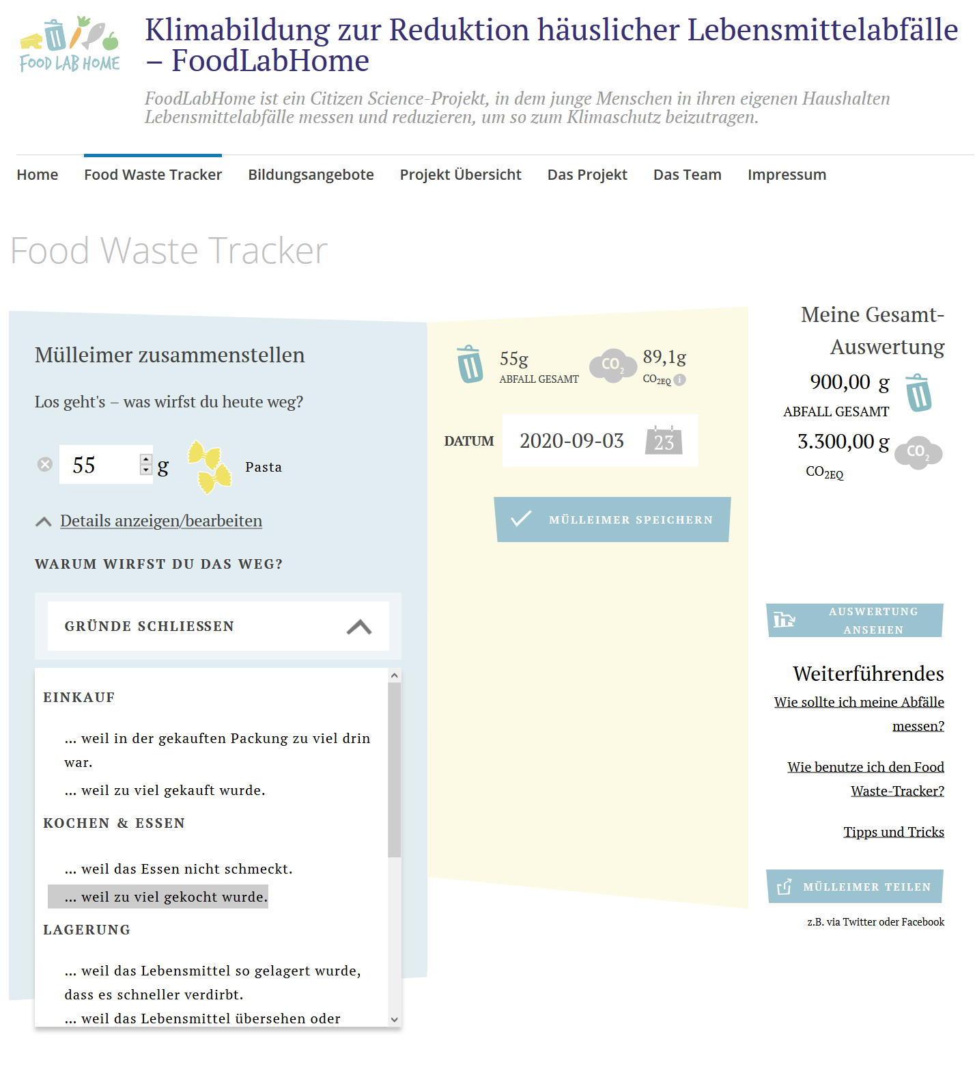
Der Food Waste Tracker
Notes:
Hier seht ihr die Eingabemaske des Food Waste Trackers (Begriff erklären: „Food Waste“ ist englisch für Lebensmittelabfall, „Tracker“ ist auch englisch und meint einen „Verfolger“ oder „Aufspürer“). Mit dem Food Waste Tracker können LMA und deren Gründe im Haushalt erfasst werden und auf ihre Klimarelevanz hin analysiert werden, mit dem Ziel die THG-Emissionen von LMA zu reduzieren.
Um eure LMA-Daten also nun mit dem Food Waste Tracker zu dokumentieren, müsst ihr euch auf www.foodlabhome.net/food-waste-tracker mit eurem Login (bekommt ihr später) für den Food Waste Tracker anmelden. So gelangt ihr zur Eingabemaske für eure LMA.
Jedes Mal, wenn ihr oder eure Haushaltsmitglieder ein Lebensmittel entsorgt, müsst ihr den LMA nach Kategorien getrennt wiegen und dann die Abfalldaten online in die Eingabemaske wie folgt eingeben:
„Abfall eintragen“ auswählen,
Im Dropdown-Menü auswählen, um welche Lebensmittel-Kategorie es sich handelt (ggf. Suchbegriff eingeben),
das zuvor mithilfe einer Waage ermittelte Gewicht des LMA der betreffenden Lebensmittel-Kategorie eintragen (auf‘s volle Gramm gerundet),
die Gründe für das Entstehen dieses Abfalls auswählen,
die Anzahl an Personen, für die der Abfall eingetragen wird angeben,
weiteren LMA anderer LM-Kategorien eintragen (LM-Kategorie auswählen und entsprechendes Gewicht eintragen)
das Datum der Entsorgung angeben.
„Mülleimer speichern“ auswählen.
Die Kategorien sind euch im 1. Teil auch schon einmal begegnet, als wir von der Klimabilanz verschiedener LMA gesprochen haben. Wir unterteilen hier nach der Studie von Claudio Beretta, dem Schweizer Forscher, in 28 verschiedene Kategorien mit den Oberkategorien „Pflanzenprodukte“, „Milch- und Eierprodukte“, „Fleisch- und Fischprodukte“ und „Andere Produkte und Untrennbares“. Zu jeder Oberkategorie gehören verschiedene Unterkategorien, die ihr in der Übung noch näher kennenlernen werdet.
So sieht die Dateneingabe dann anhand eines Beispiels aus:
Wir haben hier einen Obstsalat, den wir am 17. September 2020 entsorgt haben, weil er verschimmelt ist.
Der Obstsalat besteht aus den Kategorien „Exotische Früchte“, „Andere Früchte“ und Dosenfrüchte“. Nach diesen Kategorien getrennt wiegen wir nun den LMA.
Für die Dateneingabe wählen wir also „Exotische Früchte“ aus und tragen 30g ein. Dann wählen wir „Andere Früchte“ aus und tragen 23g ein. Zum Schluss wählen wir „Dosenfrüchte“ aus und tragen 14g ein. Als Grund für das Entsorgen des Obstsalats wählen wir den Grund „verschimmelt“ aus und geben 4 vier Personen an. Nun tragen wir noch das Datum ein, an dem wir den Obstsalat entsorgt haben. Zum Schluss klicken wir auf „Mülleimer speichern“

Slide 16
Wiege deinen LMA wie folgt, damit du mithilfe des Food Waste Trackers berechnen kannst, wie viel CO₂eq durch die LMA entstanden ist:
Entferne und entsorge Kerne, Knochen und nicht essbare Schalen, soweit möglich.
Trenne den LMA nach den Lebensmittelkategorien und wiege das Gewicht pro Kategorie.
Wenn das Gewicht der LMA noch Kerne, Knochen oder nicht essbare Schalen enthält, ziehe deren ungefähres Gewicht vom Gesamtgewicht ab.
Trage deine Messergebnisse online mithilfe deines eigenen Logins ein. Wähle dazu die Lebensmittelkategorie aus, trage das Gewicht ein, wähle den Grund für den Abfall, die Anzahl an Personen sowie das Datum der Entstehung der Abfälle aus.
Notes:
Der genaue Vorgang, zu den Gewichtsangaben zu kommen, ist hier noch einmal aufgegliedert.
Also: wenn es sich nur um Kerne, Knochen und nicht essbare Schalen handelt,: wegschmeißen ohne zu messen; wenn noch Essbares dran ist: messen und in den Food Waste Tracker eingeben! Auch, wenn es sich um Strünke oder Stiele handelt: messen und eingeben!
Habt ihr dazu Fragen?
Das ist alles ziemlich komplex. Deshalb machen wir dazu jetzt eine praktische Übung!

Slide 17
Übung:
Lebensmittelabfälle messen und in den Food Waste Tracker eingeben
Notes:
Nun folgt für die nächste Stunde eine praktische Übung, in der ihr selbst Lebensmittelabfälle messen und online in den Food Waste Tracker eintragen werdet.
Ihr werdet in der Übung in Kleingruppen zusammenarbeiten und euch jeweils mit fünf verschiedenen LMA-Beispielen beschäftigen. Diese Übung soll euch möglichst gut auf die erste Praxissphase zu Hause vorbereiten.
Wir wollen euch nun das Vorgehen für die Übung erklären und zusammen durchgehen, was eure Aufgaben sind.
Alle Materialien, die ihr für die Übung braucht, findet ihr auf euren Tischen.

Slide 18
Notes:
Das Handout: Anleitung für die Übung (hochhalten) beschreibt euch genau das Vorgehen für die Übung. Am besten folgt ihr dieser Anleitung Schritt für Schritt.

Slide 19
Bearbeitet nacheinander die LMA-Beispiele aus den Schälchen!
0
1
4
2
3
Notes:
Wie geht ihr in der Übung vor?
Hier seht ihr skizzenhaft fünf verschiedene Behältnisse mit Lebensmittelabfall. Diese findet ihr auch an euren Gruppentischen vor. Alle Behältnisse sind nummeriert (Beispielbehältnis hochhalten). Ihr nehmt euch nacheinander die Beispiele vor, messt das Gewicht nach Lebensmittelkategorien und gebt die Daten dann in den Food Waste Tracker ein.

Slide 20
Notes:
Die Dateneingabe in den Food Waste Tracker wird heute genau so sein wie in der Forschungsphase zu Hause (haben wir euch gerade vorgestellt).
Folgt also dem Menü des Food Waste Trackers. Das heißt, ihr wählt die Lebensmittelkategorie aus, tragt das von euch ermittelte Gewicht ein (auf‘s volle Gramm gerundet), wählt die Gründe für das Entstehen des Lebensmittelabfalls aus und klickt das Datum der Entstehung des Abfalls an.
Bei den Gründen helfen euch die kurzen Textbeispiele…

Slide 21
Gründe aus Textbeispielen ableiten:
  Beispiel X: Mahlzeitenrest
  Textbeispiel
Notes:
…(hochhalten) in denen eine kleine Geschichte erzählt wird, wie es zu dem Lebensmittelabfall kam. Leitet aus diesen Beispielen die Gründe ab und kreuzt sie an.

Slide 22
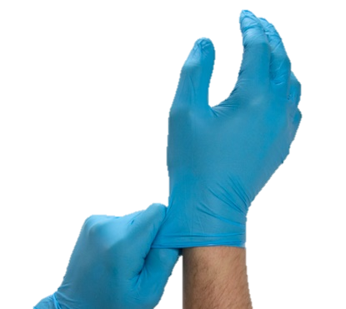
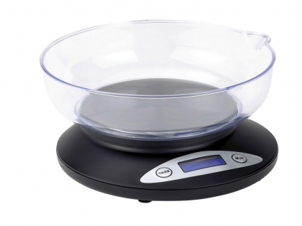
Vorbereitung für die Gewichtsmessung:
Handschuhe anziehen
Waage tarieren
Notes:
Nehmt nun die Waage, die Handschuhe usw. zur Hand.
Bevor ihr anfangt zu wiegen, zieht euch ggf. Einmalhandschuhe an. Stellt das LMA-Messbehältnis (hochhalten) auf die Waage und tariert die Waage mit der TARA-Taste auf 0. So zeigt euch die Waage nur das Gewicht des Inhalts an.
Wenn ihr einen Lebensmittelabfall gewogen und eingetragen habt, entsorgt ihr ihn in den Müllbeutel auf eurem Tisch.

Slide 23
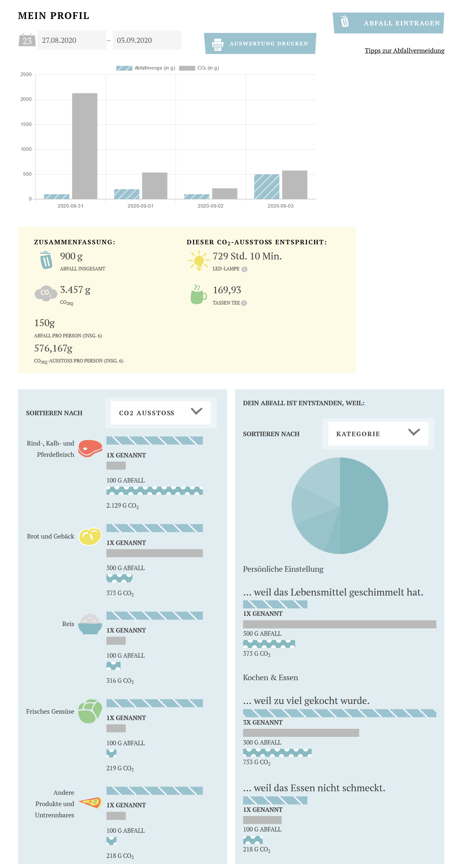
Notes:
Nach der vollständigen Dateneingabe werdet ihr einsehen können, welche Klimabelastung durch die Beispiel-LMA entstanden ist. Es wird euch angezeigt, welche eurer Abfälle besonders klimabelastend sind und welche Gründe zu besonders hohen THG-Emissionen geführt haben. Aber das erfahrt ihr erst, wenn ihr alles vollständig gewogen und eingetragen habt.

Slide 24
Habt ihr Fragen?
Notes:
Habt ihr Fragen?
Offene Fragen klären. Hinweis, dass das gesamte Vorgehen für die folgende Übung auch auf dem Handout erklärt ist.
Wenn keine Fragen mehr sind: Gruppeneinteilung (nach Sitzordnung jeweils zu dritt/viert zu einer Gruppe zusammenfassen, Gruppen mit Zahlen benennen).
Gruppen zu ihren Tischen schicken (die TN sollten ihren Stuhl und ihren Stift mitnehmen).

Slide 25
Viel Spaß!
Notes:
Dann nehmt euch jetzt eure Test-Lebensmittelabfälle und legt los! Viel Spaß!

